Slide 1
2024 COSS 차세대반도체 MCU 응용 경진대회
Team 피카츄

Slide 2


01
비데의 동작 원리 및 구조
02
비데 구현 전략
03
설계 및 실험 과정
CONTENTS
04
기능별 구현 상세 설명
05
구현/해결하지 못한 기능 설명
06
부품 가격표
07
코드 사이즈

Slide 3
01. 비데의 동작 원리 및 구조 (1/3)
■ 1-1-1. 분사 :
사용자가 분사 스위치를 누르면 노즐 어셈블리에 장착된 스텝 모터가 작동하며 물 분사가 시작된다. 분사가 진행되는 동안 분사 LED가 켜지게 된다.
분사 중에 사용자는 원할 때 스위치를 한 번 더 눌러 분사를 멈출 수 있다. 수위 센서가 물탱크의 물이 부족함을 감지하면 분사가 작동하지 않으며,
이때 대기 LED가 깜빡이게 된다.
■ 1-1-2. 건조 :
사용자가 건조 스위치를 누르면 팬이 작동하며 건조가 시작되고, 건조 LED가 켜지게 된다. 건조 중에 스위치를 다시 한 번 눌러 동작을 멈출 수 있다.
■ 1-1-3. 절전 모드 :
압력 센서의 값이 특정 값 이하일 때(사용자가 시트에 앉아있지 않을 때) 비데 시스템에 공급되는 전력이 최소화되어 절전 모드(슬립 모드)에 진입하게 된다.
이때 절전 LED가 켜지며, 비데의 전력 소비를 줄일 수 있다.
반대로 압력 센서가 특정 값 이상을 감지하면(사용자가 시트에 앉으면) 절전 모드가 해제된다.
■ 1-1-4. 시트 온도 조절 :
시트 온도 조절 스위치를 눌러 온도를 조절할 수 있다.
스위치는 온도를 높이거나 낮추는 버튼 두 개로 구성되어 있으며, 사용자는 각 단계를 상, 중, 하로 설정할 수 있다. 설정된 단계에 맞춰 LED가 켜지게 된다.
1

Slide 4
01. 비데의 동작 원리 및 구조 (2/3)
■ 1-1-5. 물 온도 조절 :
물 온도 조절 스위치를 눌러 분사되는 물의 온도를 조절할 수 있다. 캡톤 필름 히터가 물탱크의 물을 가열하게 되며, 스위치는 온도를 높이거나 낮추는 두 개의 버튼으로 구성되어 있다. 사용자 맞춤 설정에 따라 상, 중, 하 단계로 설정 가능하며, 각 단계에 맞는 LED가 켜지게 된다.
물탱크의 수위가 개발자가 설정한 값보다 낮을 경우 물 온도 조절 기능이 작동하지 않는다.
■ 1-1-6. 수압 조절 :
사용자가 수압 조절 스위치를 누르면 수압이 조절되게 된다. 스위치는 수압을 높이거나 낮추는 버튼 두 개로 구성되어 있으며, 수압은 상, 중, 하 단계로 설정 가능하다. 각 단계에 맞는 LED가 켜지게 된다. 노즐 어셈블리에 장착된 서보 모터가 노즐 분사 각도를 조절하여 수압이 변화된다.
■ 1-1-7. 노즐 위치 조절 :
노즐 위치 조절 스위치를 누르면 노즐의 위치를 조절할 수 있다. 스위치는 위치를 앞으로 또는 뒤로 이동시키는 두 개의 버튼으로 구성되어 있으며, 상, 중, 하의 단계로 위치를 설정할 수 있다. 각 단계에 맞는 LED가 켜지게 된다. 서보 모터가 작동하여 노즐의 위치가 조정된다.
■ 1-1-8. 자동 물내림 : 압력센서가 지정된 값보다 내려가면(사용자가 일어나면) 자동으로 물을 내려주는 기능으로, 서보 모터가 레버 역할을 한다.
■ 1-1-9. 사용자 맞춤형 모드 : 여러 사용자의 개인 취향과 설정을 저장하여, 사용자가 비데를 사용할 때마다 자동으로 자신에게 맞는
설정이 적용되도록 하는 기능이다.
2

Slide 5
01. 비데의 동작 원리 및 구조 (3/3)
■ 1-2. 비데 구조
- 노즐 : 물이 분사되는 부위로 노즐은 사용자에 맞춰 상, 중, 하 세 단계로 조절할 수 있다.
- 가열 장치 : 물탱크에 있는 물의 온도를 조절한다.
- 물탱크 : 분사 시 사용되는 물이 저장된 탱크이다.
- 시트 온도 조절 : 필름 히터를 통해 변기 시트 온도를 조절한다. 사용자에 맞춰 시트 온도를 상, 중, 하 세 단계로 조절할 수 있다.
- 수압 조절 : 노즐 어셈블리의 구성 부품인 스텝 모터로 구현한다. 사용자에 맞춰 상, 중, 하 세 단계로 조절할 수 있다.
- 히터 (fan) : 노즐을 통해 물이 분사된 이후에 건조를 위한 부품으로 사용된다.
3

Slide 6
02. 비데 구현 전략 (1/4)
■ 블록도
비데 시스템 시작
사용자가
일어났는가
사용자가
앉았는가?
아니오
절전 모드
(버튼 비활성화)
아니오
예
예
자동
물내림
물탱크가
찼는가?
예
아니오
분사 비활성화
& 타기능
동작
분사
수압
노즐
위치
사용자
저장
시트
온도
물
온도
건조
강
중
약
전
중
후
1
2
고
중
저
고
중
저
기능 동작
4

Slide 7
02. 비데 구현 전략 (2/4)
■ 프로그램 흐름
1. 압력센서 인식 대기
2. 압력센서 인식 시 시스템 함수 초기화, Sleep Mode에서 벗어나 시스템 활성화
3. main 함수에서 스위치 변화 확인
3-1. Sleep Mode 진입 판단
3-2. 압력센서 ADC값 업데이트
3-3. 수위센서 ADC값 업데이트
3-4. 물 온도 조절
3-5. 시트온도 조절
3-6. 건조 fan 인식
3-7. main 순환
5

Slide 8
02. 비데 구현 전략 (3/4)
■ MCU 및 부품 선정
- MCU : atmega328p :
- 사용할 핀 개수, Interrupt 등을 고려하여 선정하였다.
- 부품 선정 :
- 캡톤필름히터/방열판 : 시트, 물 히팅 용도
- 릴레이 : 히터 자동 on/off 용도
- 온도 센서 : 히터 센서 측정 용도
- 스텝 모터 : 노즐 위치 조정 및 분사량(수압) 조절
- 서보 모터 : 자동 물내림 기능 수행
- 수위 센서 : 온수탱크 수위 측정 용도
- 압력 센서 : 사용자 앉음 인식 용도
- 쉬프트 레지스터 : 핀 개수 보완
- 다이오드 : 전류 방향 안정성 개선
- DC모터/프로펠러 : 건조 기능 용도
- TIP41C : 모터드라이버로 사용
- LED : 사용자에게 피드백 제공
- PB : 사용자 비데 기능 사용 인터페이스 용도
6

Slide 9
02. 비데 구현 전략 (4/4)
■ 실험 계획 :
- 1주차 : 부품 구매
- 2주차 : 부품 수령 및 업무 분배
- 3주차 : 기능 구현
- 4주차 : 기능 구현
- 5주차 : 통합 및 보고서 작성
7

Slide 10
03. 설계 및 실험 과정 (1/4)
■ 요구사항 분석
- 비데의 기본기능을 조사한다.
- 비데에 구현 가능한 추가 기능을 조사한다.
1) 기본 동작 기능 : 물 분사(세정 기능), on/off 스위치(사용자 입력), LED 표현(display), 건조
2) 추가 기능 : 시트 온도 조절(따뜻한 시트), 물 온도 조절(온수), 저전력 모드(Sleep Mode)(압력 센서), 수위 감지(물탱크 수위 감지), 자동 물내림, 사용자 저장 기능
■ 구현 가능성 조사
- 조사한 기능을 구현하기 위한 센서, 제어장치를 선정한다.
- 각 센서 및 장치를 제어하기 위한 방법을 조사하고 핀 개수를 줄이는 방법 등 최적화를 위한 방법을 조사한다.
- 고안
1) 74HC165 사용시 Switch를 사용하기 위한 MCU 핀 개수를 줄일 수 있음. I/O 3개 사용.
2) 74HC595 사용시 여러개의 LED를 사용하기 위한 핀 개수를 줄일 수 있다. I/O 3개 사용.
- 센서 I/O 핀 개수
1) ADC : 온도센서 2개, 수위 센서 1개, 압력센서 1개
- 모터, 히터 I/O 핀 개수
1) DC 모터 : I/O 핀 1개
2) 필름 히터 2개 : 릴레이 2ch I/O 핀 2개
3) 스텝모터 2개 : 각 4개 I/O, 총 8개 I/O.
4) 서보모터 1개 : PWM I/O 1개
8

Slide 11
03. 설계 및 실험 과정 (2/4)
■ MCU 선정기준
- 사용할 핀 개수, Interrupt 등을 고려하여 선정한다.
- 선정 기준
1) 디지털 I/O 핀 수 : ATmega328P는 총 23개의 디지털 I/O 핀을 제공합니다. 이는 다양한 센서, 스위치, 모터 및 히터 제어에 충분한 핀을 제공
2) ADC 채널 : 6개의 10비트 ADC 채널을 내장하고 있어 온도 센서, 수위 센서, 압력 센서 등의 아날로그 입력을 동시에 처리가능
3) 6개의 PWM 채널 : ATmega328P는 최대 6개의 PWM 출력을 제공함.
4) 1KB의 EEPROM : 사용자 데이터를 저장하기 위해서 필요.
5) 하드웨어 인터럽트 : 외부 인터럽트 (INT0, INT1)를 이용하여 압력 센서를 통한 사용자 감지(INT0), 사용자 입력 확인(INT1)을 통해 빠른 반응 속도를 구현가능.
6) 3개의 타이머/카운터 : 8비트 및 16비트 타이머/카운터를 제공으로 시간 측정가능.(Sleep Mode 진입시 사용)
9

Slide 12
03. 설계 및 실험 과정 (3/4)
■ 구현
각 주변 장치에 대해 개발 후 동작을 검증한다.
구현된 장치를 통합한다.
→ 세부사항은 ‘04.기능별 구현 상세 설명’에서 설명
10

Slide 13
03. 설계 및 실험 과정 (4/4)
■ 설계 변경
Noise에 의해 mal function을 막기위해 Interrupt를 Active Low로 구현하려고 하였으나, 일정 크기만큼 Trigger 되지 않아 Active High로 다이오드를 적절히 이용하여 설계함.
절전모드를 구현하기 위하여 MCU의 저전력 모드를 사용함. 일시적인 사용자의 움직임으로 절전모드로 진입하는 것을 막기위해 압력센서의 변화가 감지 된지 5분 후에 절전모드로 진입함.
11

Slide 14
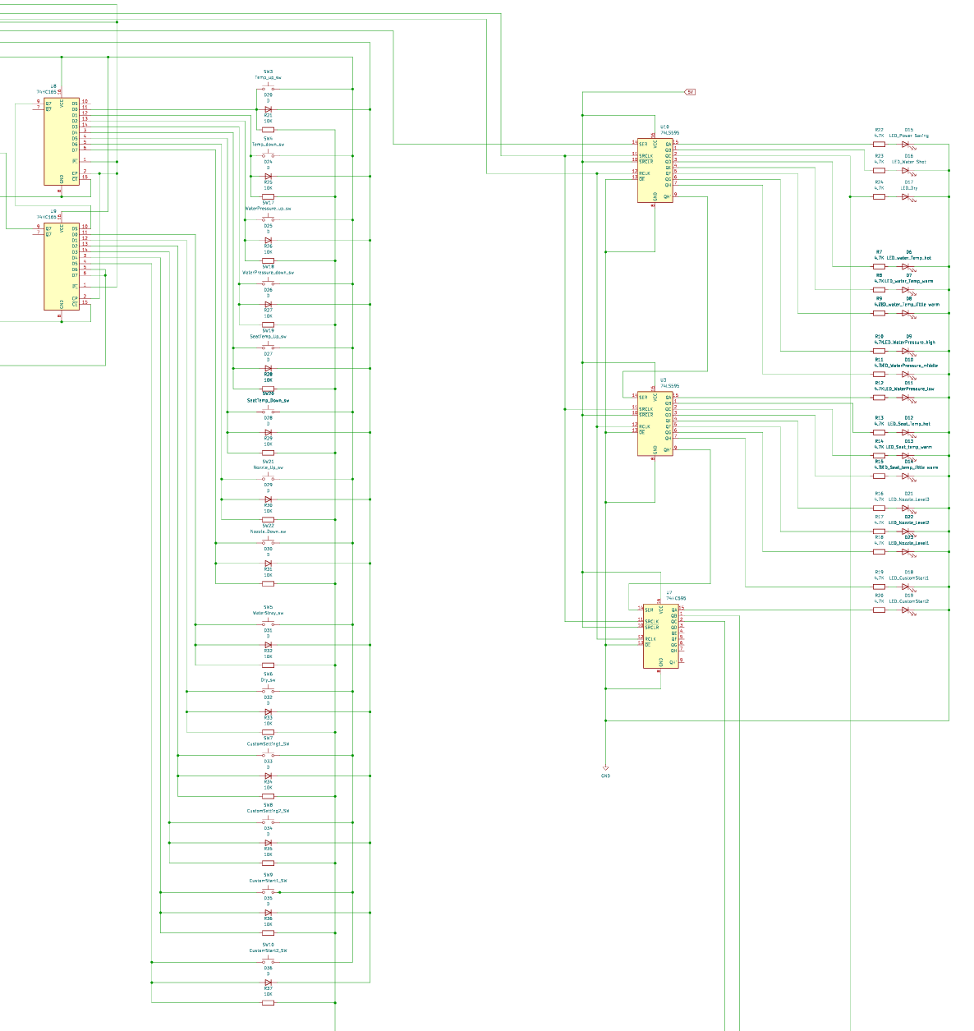
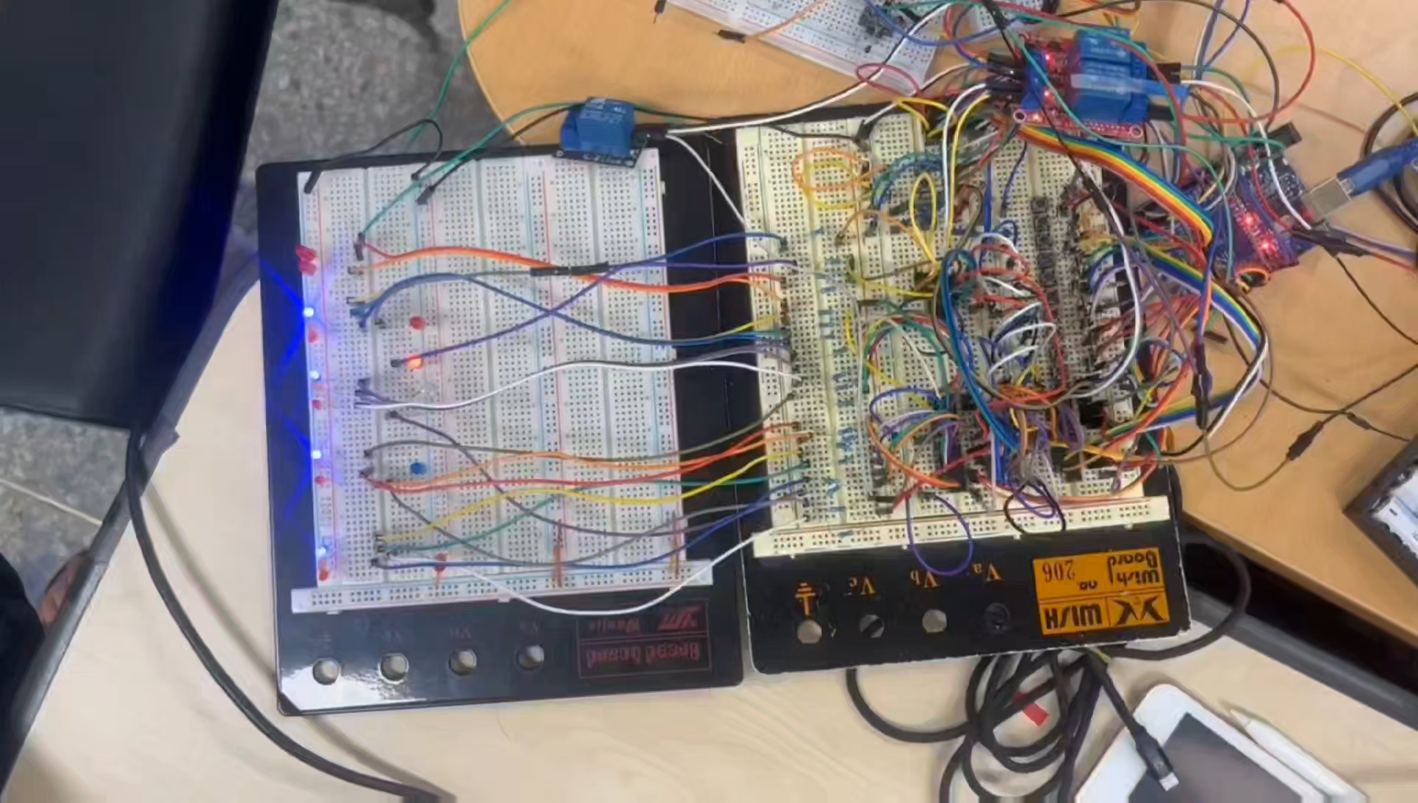
04. 기능별 구현 상세 설명
■ 전체 시스템(스위치 입력, LED 출력)
■ 회로도
■ 동작 동영상 – 상중하 조절 SW작동
12

Slide 15
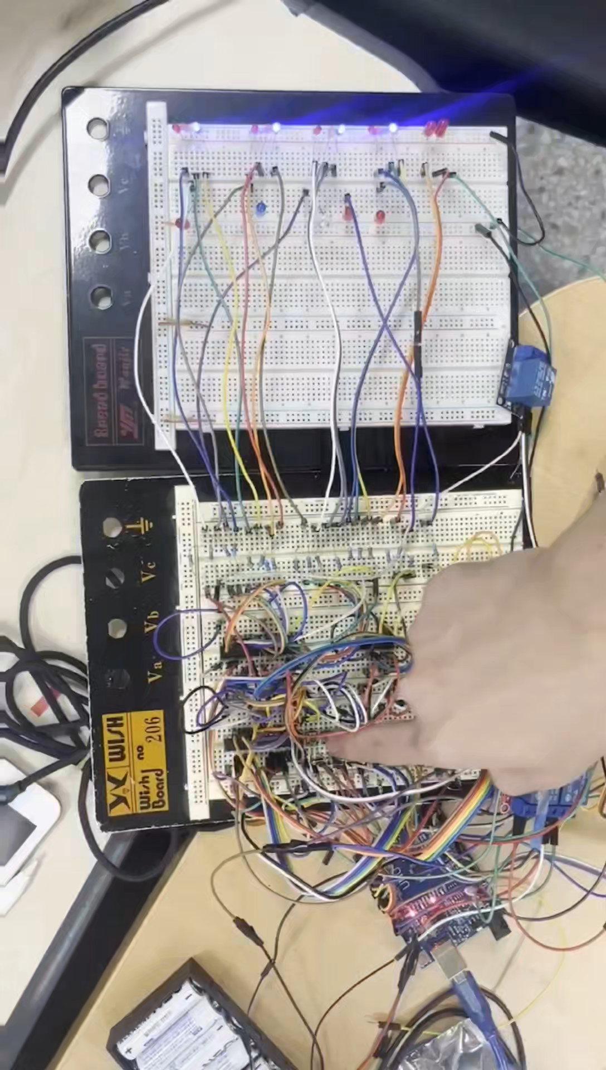
04. 기능별 구현 상세 설명
■ 사용자 맞춤형 모드
■ 회로도
■ 동작 동영상 – 사용자 맞춤 모드
12

Slide 16
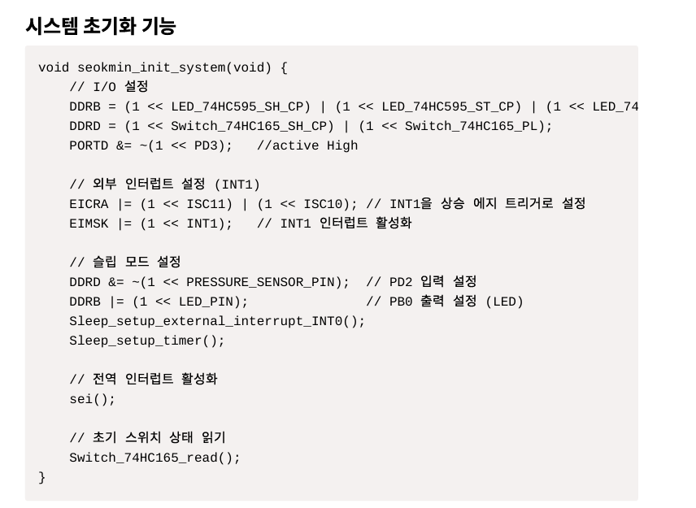
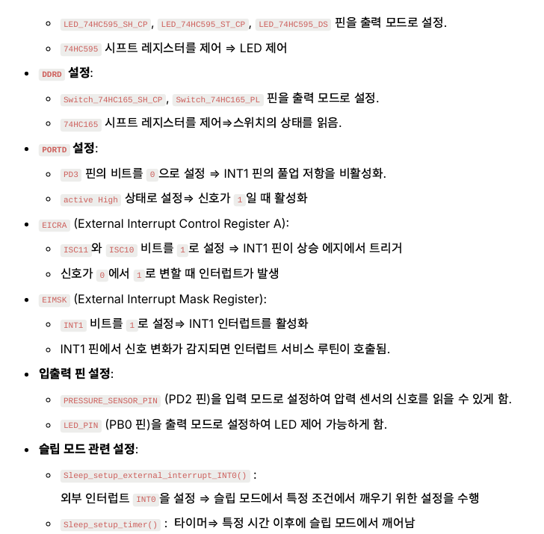
04. 기능별 구현 상세 설명
■ 전체 시스템(스위치 입력, LED 출력)
13

Slide 17
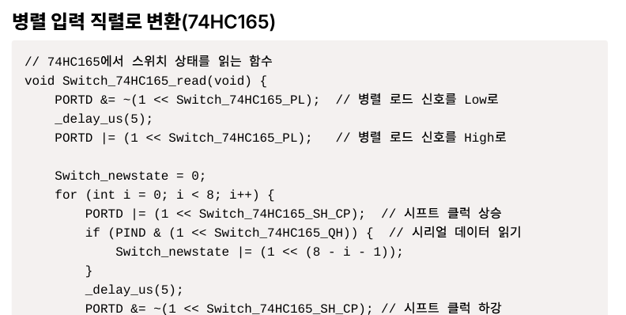
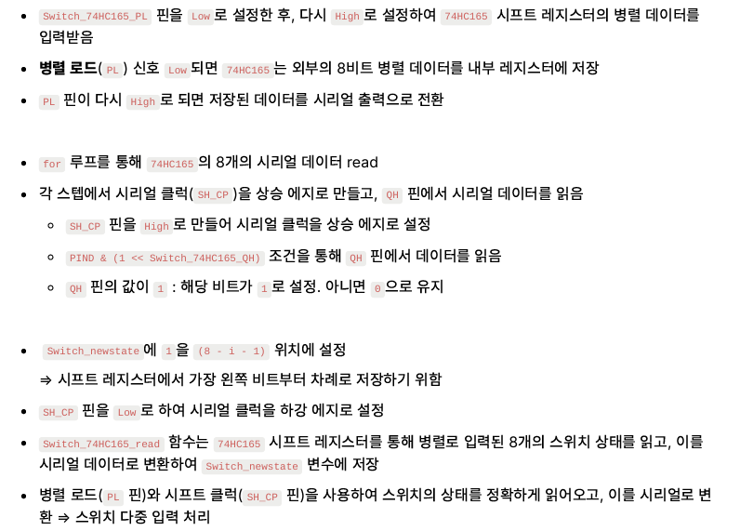
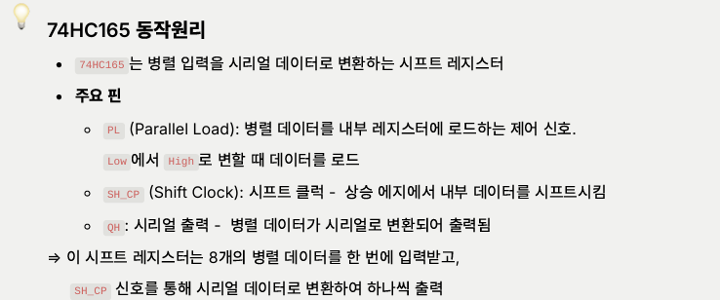
04. 기능별 구현 상세 설명
■ 전체 시스템(스위치 입력, LED 출력)
14

Slide 18
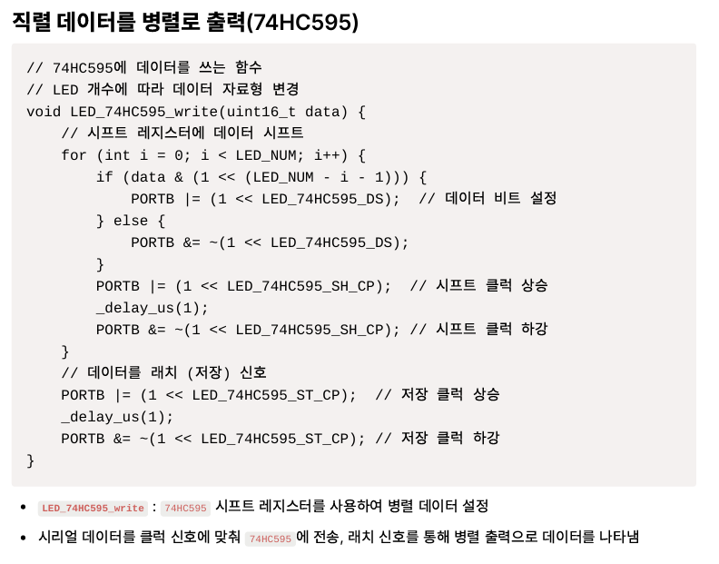
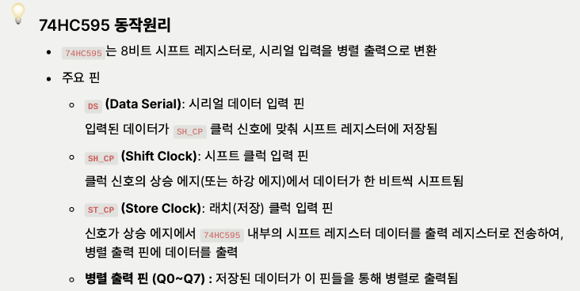
04. 기능별 구현 상세 설명
■ 전체 시스템(스위치 입력, LED 출력)
15

Slide 19
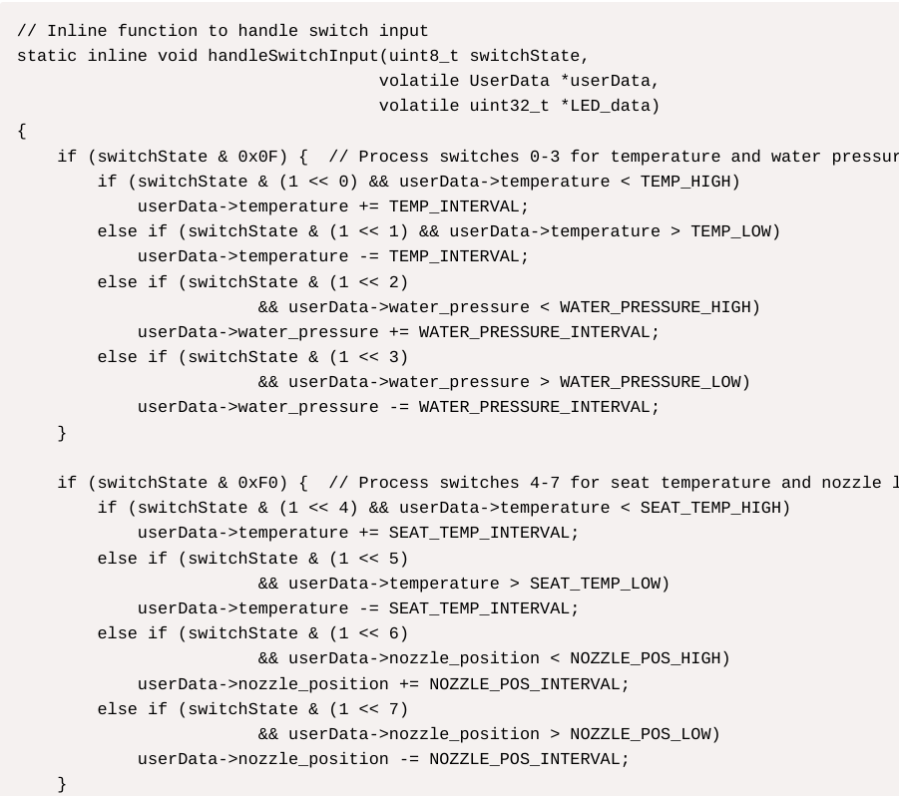
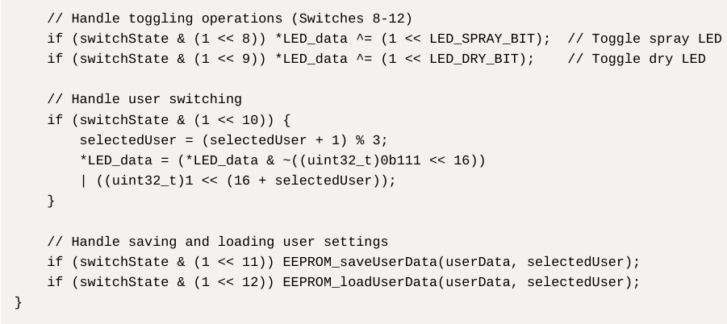
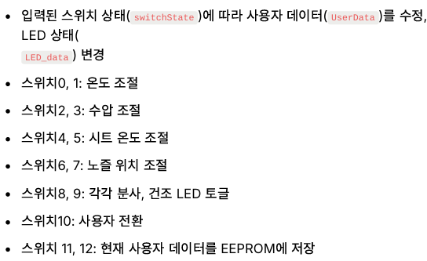
04. 기능별 구현 상세 설명
■ 사용자 입력에 따른 시스템 설정 처리 함수
16

Slide 20
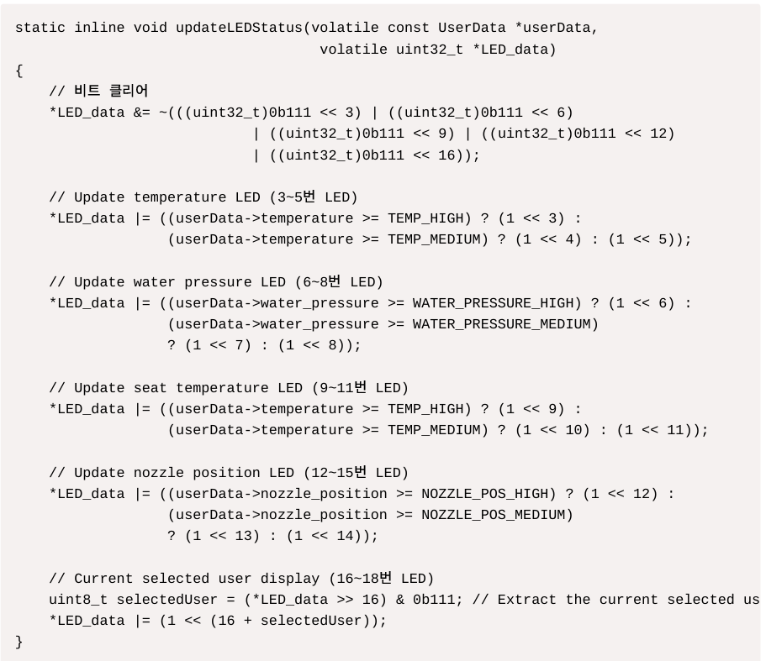
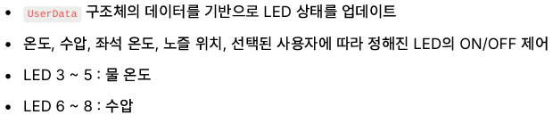
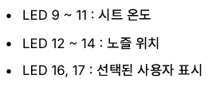
04. 기능별 구현 상세 설명
■ 사용자 데이터 기반 LED 상태 업데이트 함수
17

Slide 21
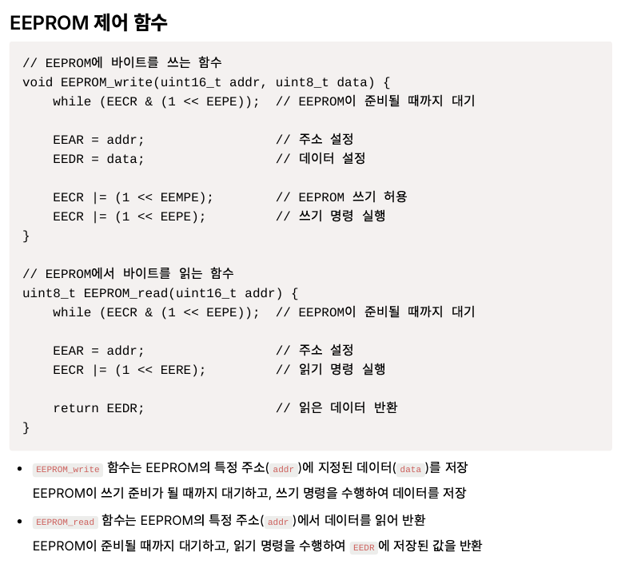
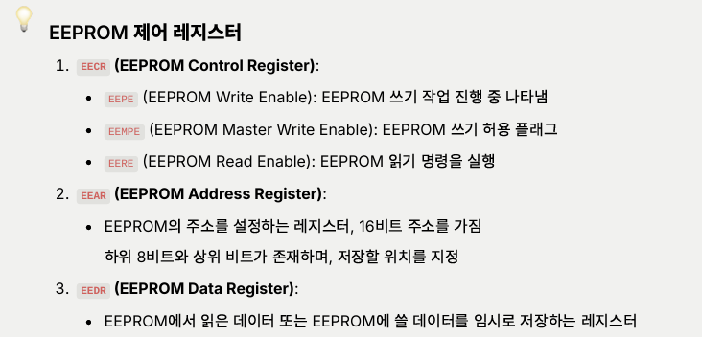
04. 기능별 구현 상세 설명
■ 사용자 맞춤형 모드
18

Slide 22
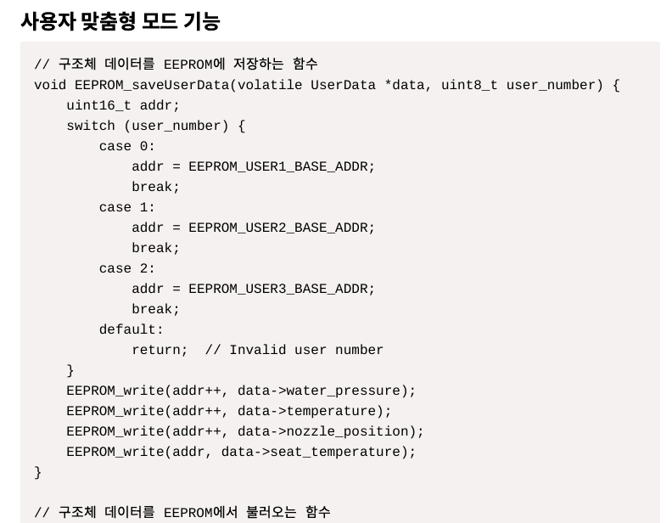
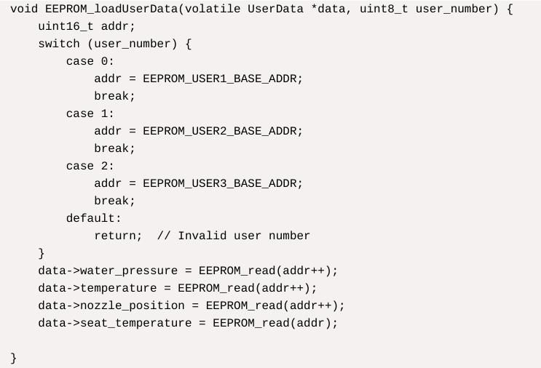
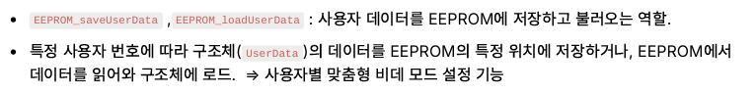
04. 기능별 구현 상세 설명
■ 사용자 맞춤형 모드
19

Slide 23
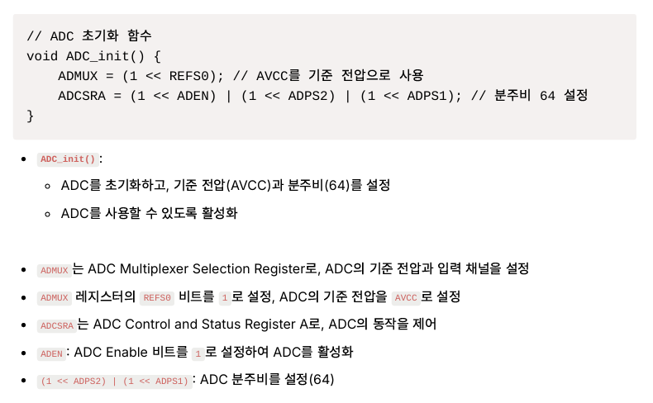
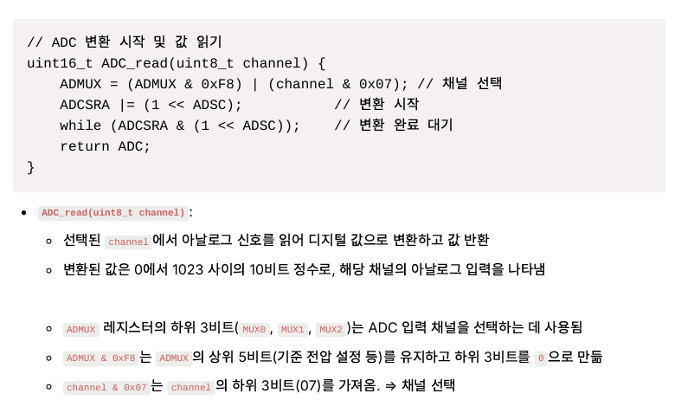
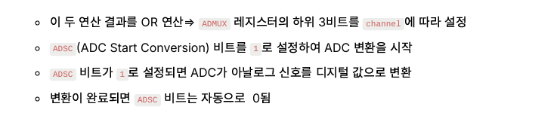
04. 기능별 구현 상세 설명
■ ADC)
20

Slide 24
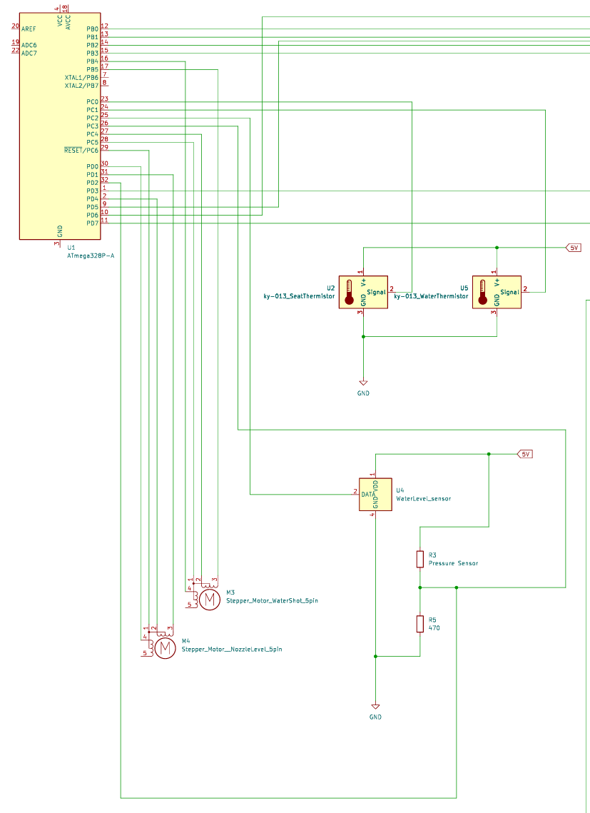
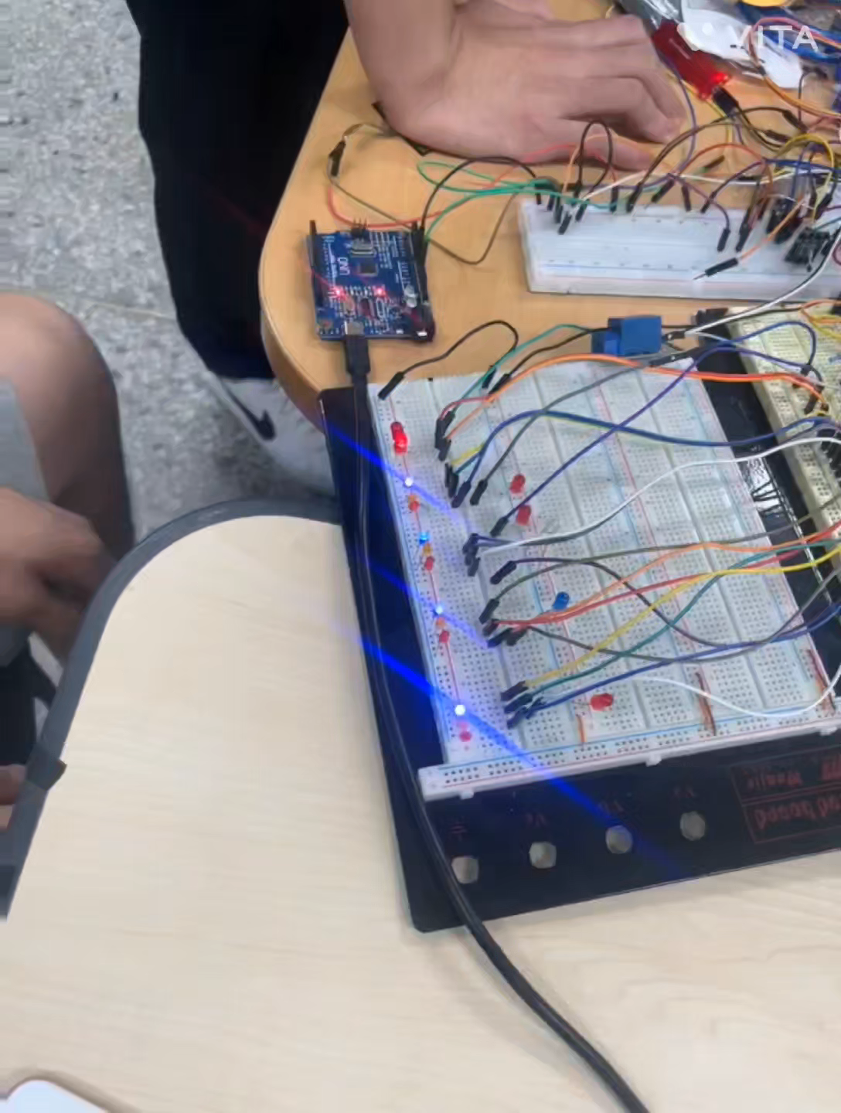
04. 기능별 구현 상세 설명
■ 절전 모드 (압력센서: FSR402))
■ 회로도
■ 동작 동영상
21

Slide 25
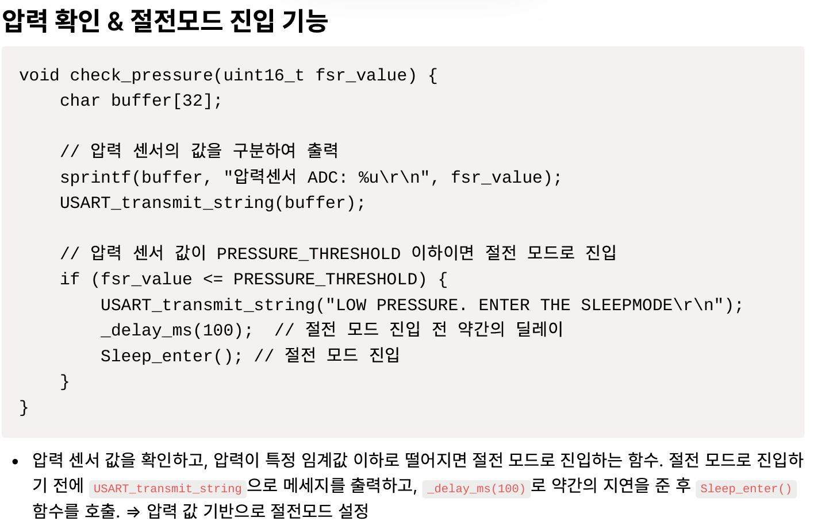
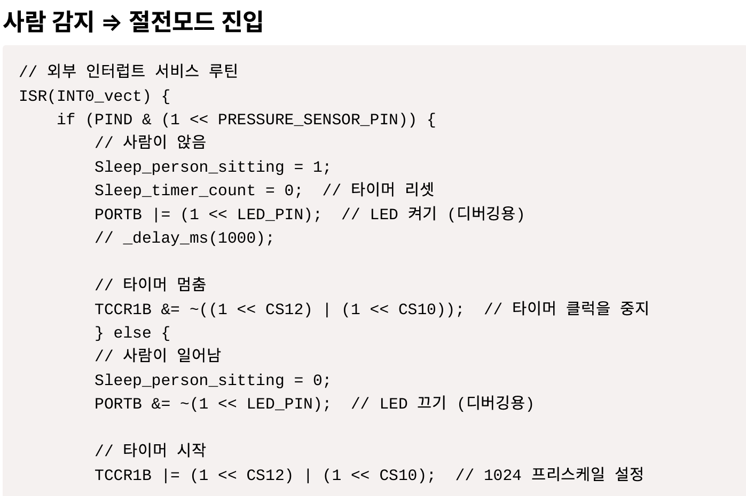
04. 기능별 구현 상세 설명
■ 절전 모드 (압력센서: FSR402))
22

Slide 26
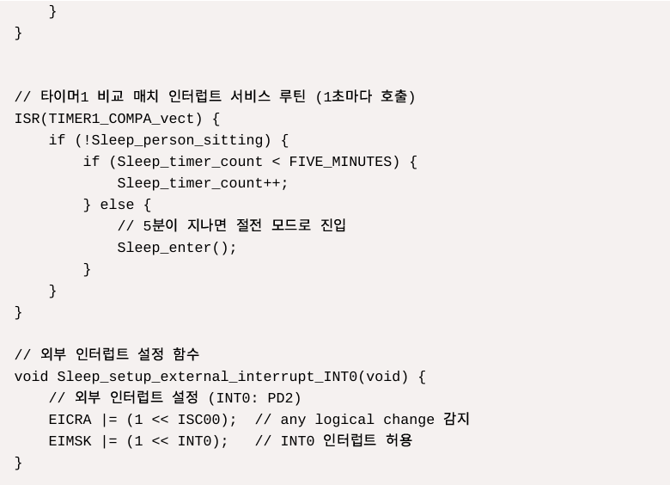
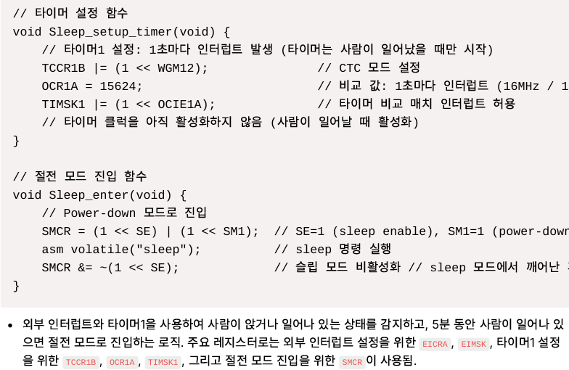
04. 기능별 구현 상세 설명
■ 절전 모드 (압력센서: FSR402))
23

Slide 27
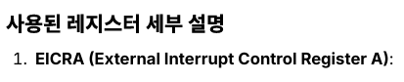
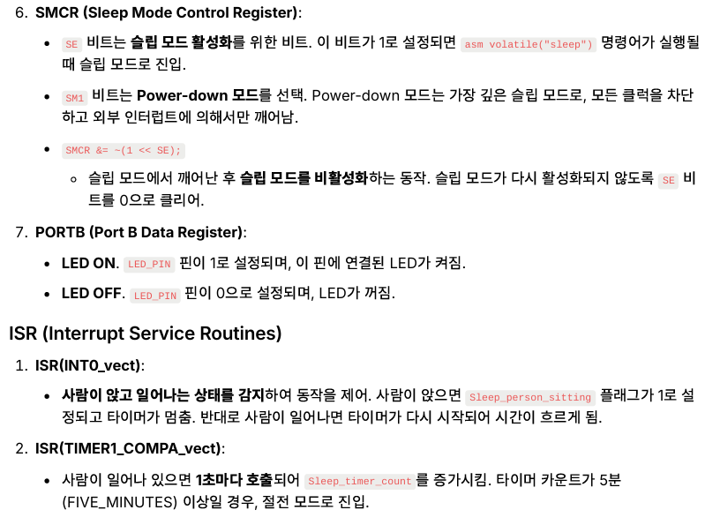
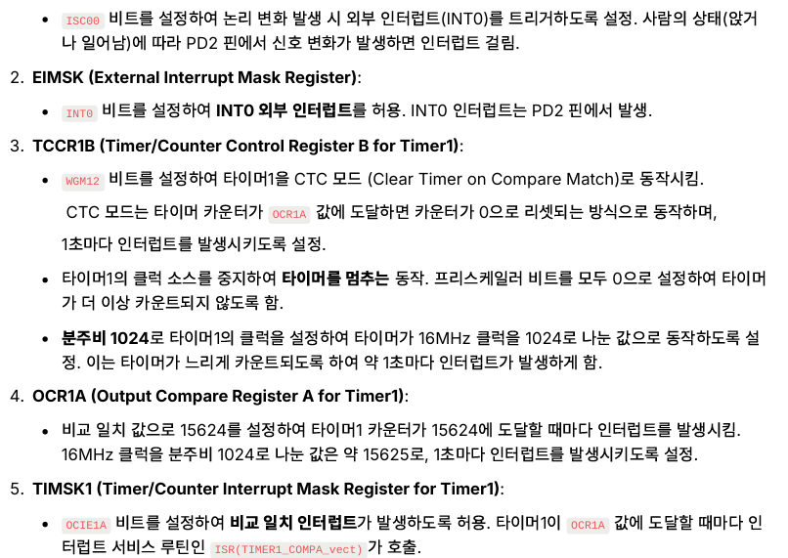
04. 기능별 구현 상세 설명
■ 절전 모드 (압력센서: FSR402))
24

Slide 28
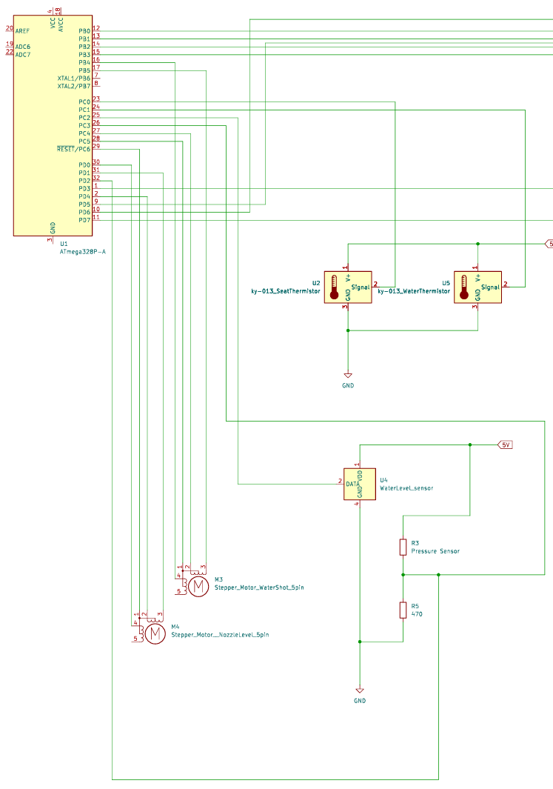
04. 기능별 구현 상세 설명
■ 물 채움 모드 (수위센서: SZH-EK057))
■ 회로도
■ 동작 동영상
– 통합 전에는 동작이 잘 되었으나 통합 후 간헐적으로 동작하여 한계를 가짐
25

Slide 29
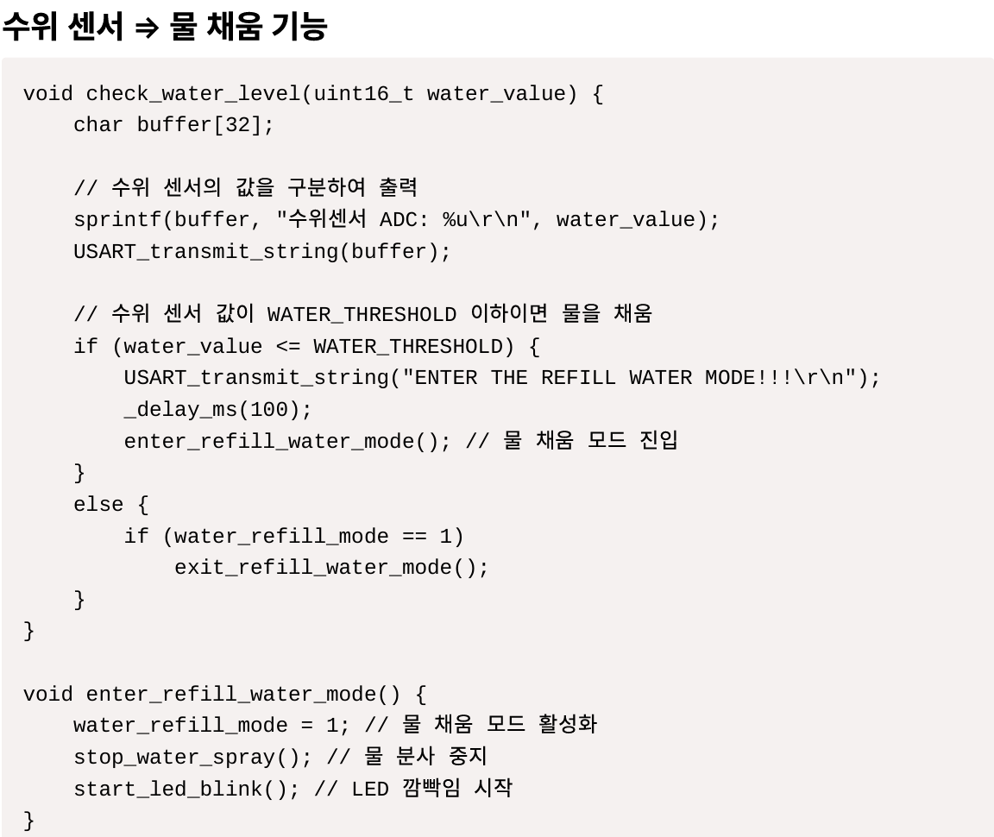
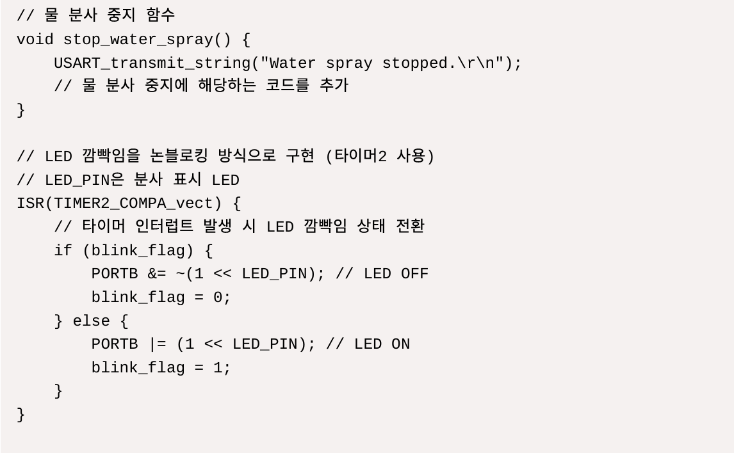
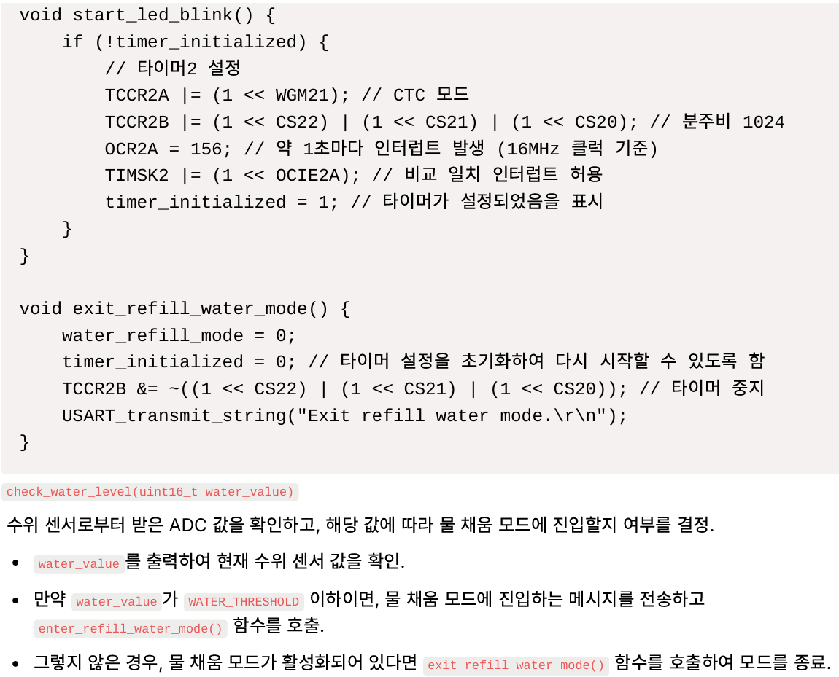
04. 기능별 구현 상세 설명
■ 물 채움 모드 (수위센서: SZH-EK057))
26

Slide 30
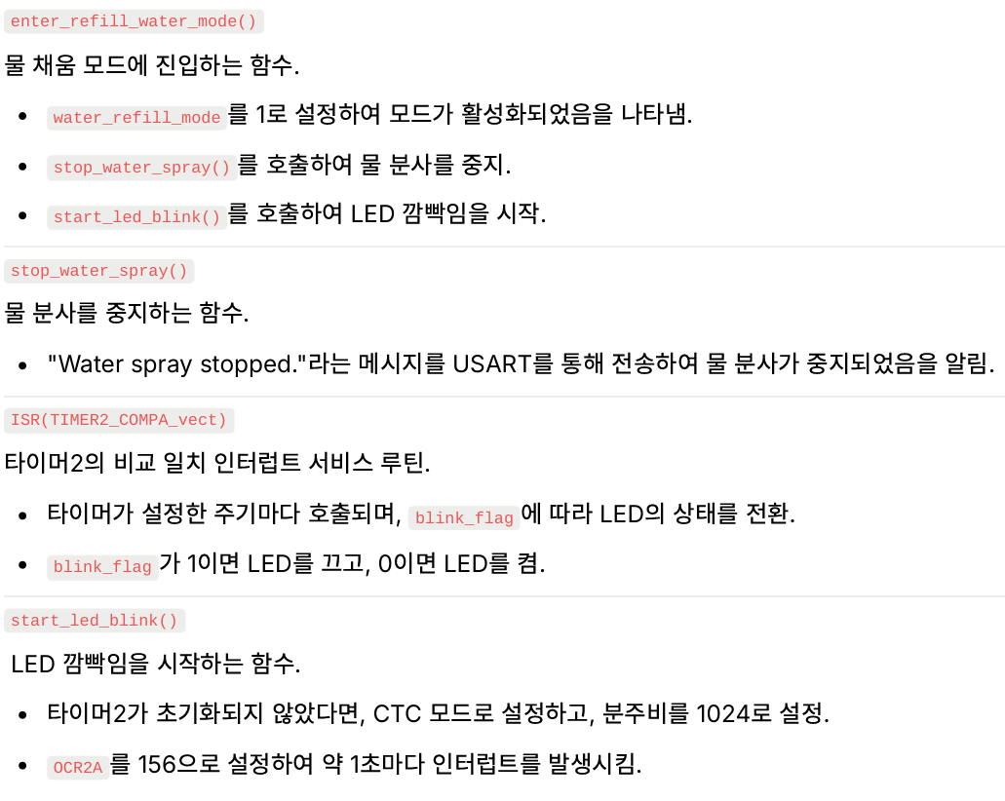
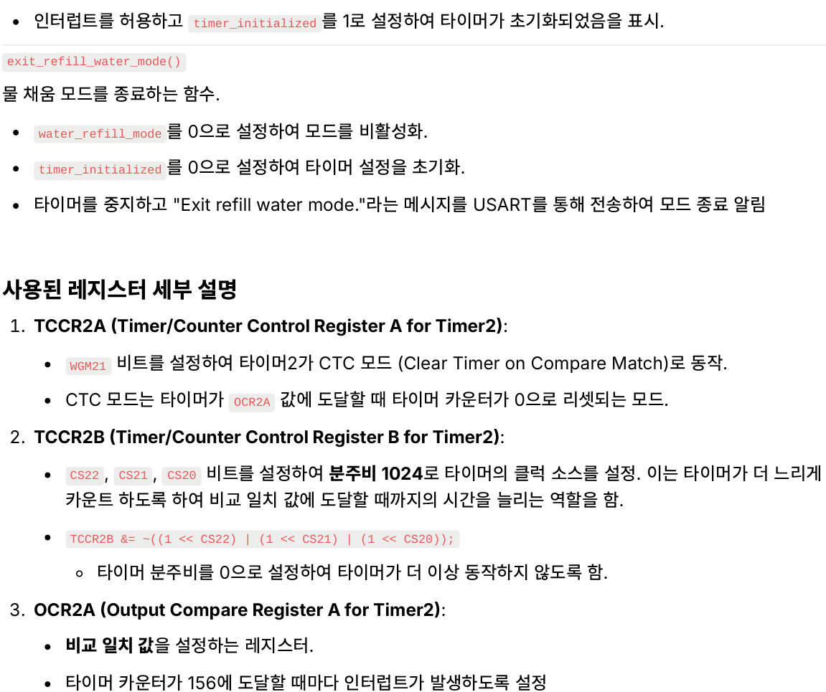
04. 기능별 구현 상세 설명
■ 물 채움 모드 (수위센서: SZH-EK057))
27

Slide 31
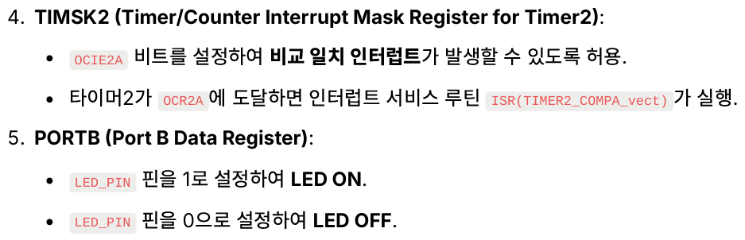
04. 기능별 구현 상세 설명
■ 물 채움 모드 (수위센서: SZH-EK057))
28

Slide 32
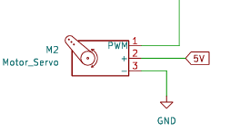
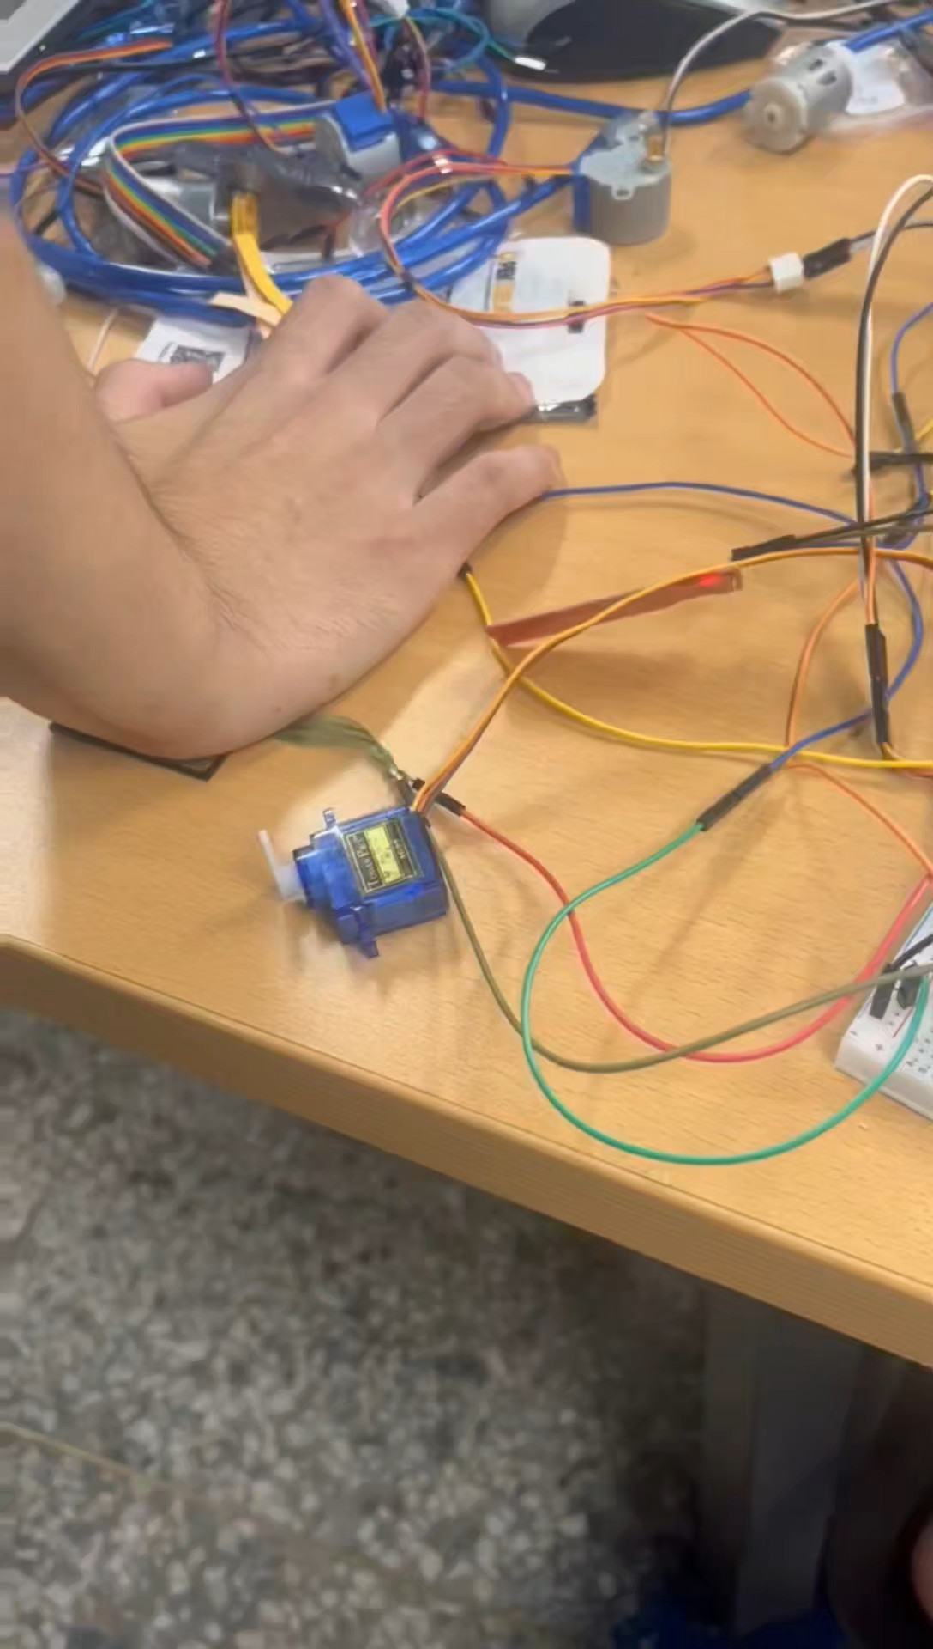
04. 기능별 구현 상세 설명
■ 자동 물내림 기능 (서보모터: SG90)
■ 회로도
■ 동작 동영상
30

Slide 33
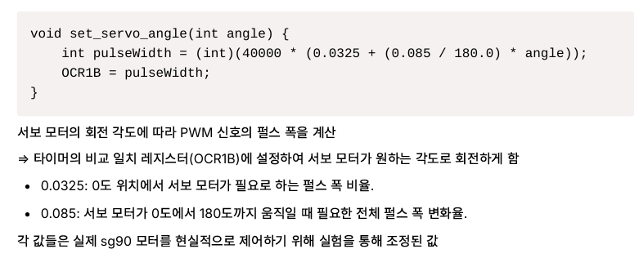
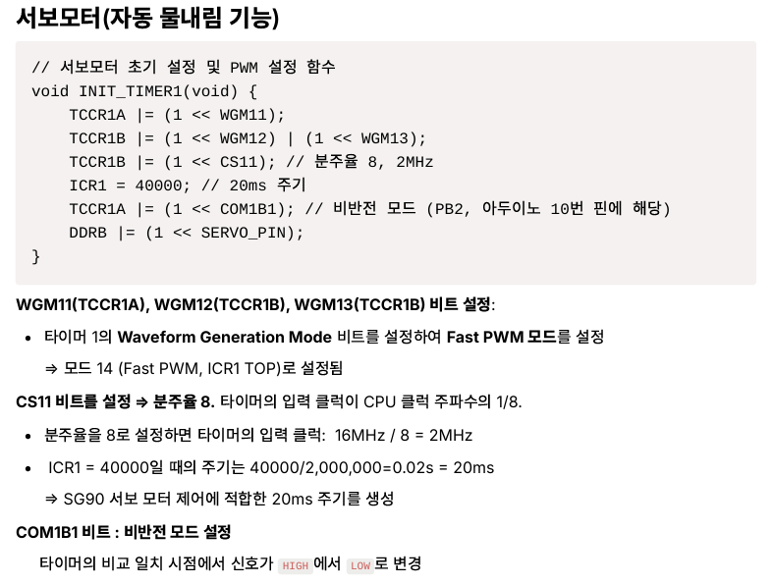
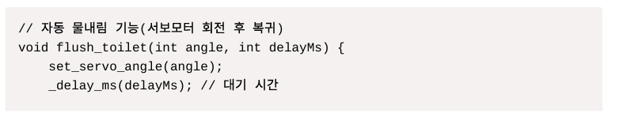
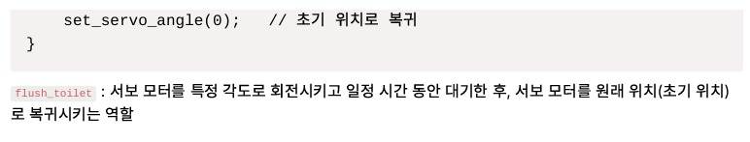
04. 기능별 구현 상세 설명
■ 자동 물내림 기능 (서보모터: SG90)
(약 100도 가량 움직이도록 함)
29

Slide 34
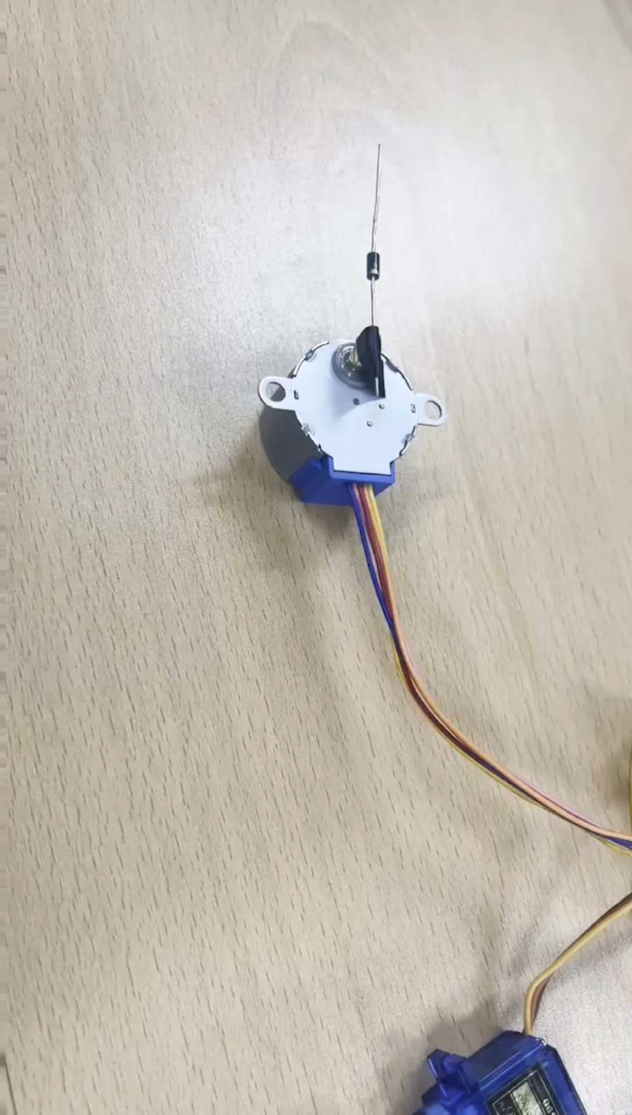
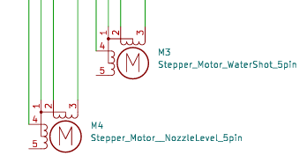
04. 기능별 구현 상세 설명
■ 노즐 위치 조정, 물 분사량 조절 기능 (스텝모터: 24BYJ48)
■ 회로도
■ 동작 동영상 – 3단계 조정, 정방향, 역방향 모두 구현되어 있음
33

Slide 35
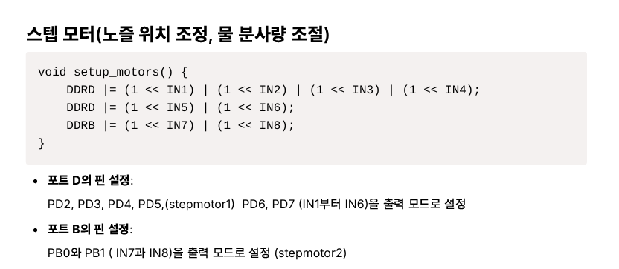
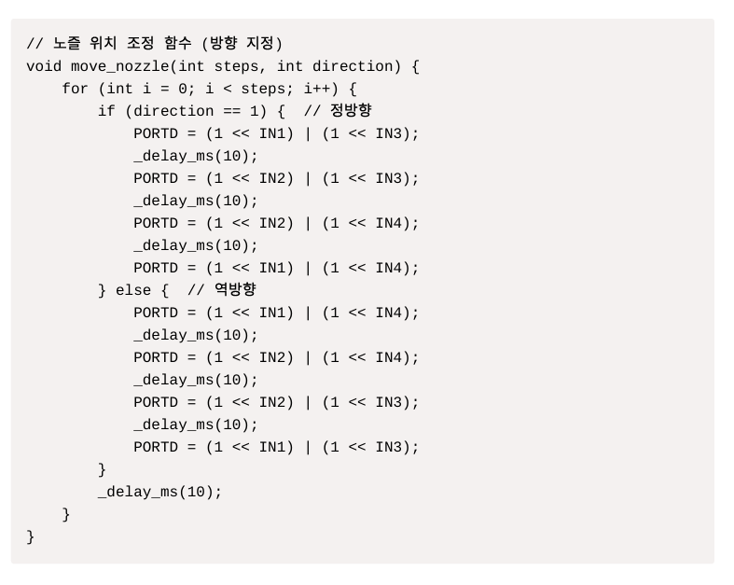

04. 기능별 구현 상세 설명
■ 노즐 위치 조정, 물 분사량 조절 기능 (스텝모터: 24BYJ48)
31

Slide 36



04. 기능별 구현 상세 설명
■ 노즐 위치 조정, 물 분사량 조절 기능 (스텝모터: 24BYJ48)
32

Slide 37



04. 기능별 구현 상세 설명
■ 온수 히터, 시트 히터, 건조 기능 (캡톤필름히터, 온도 센서, 소형DC모터, 스크류 프로펠러)
34

Slide 38



04. 기능별 구현 상세 설명
■ 온수 히터, 시트 히터, 건조 기능 (캡톤필름히터, 온도 센서, 소형DC모터, 스크류 프로펠러)
35

Slide 39


04. 기능별 구현 상세 설명
■ 온수 히터, 시트 히터, 건조 기능 (캡톤필름히터, 온도 센서, 소형DC모터, 스크류 프로펠러)
■ 회로도
■ 동작 동영상
– 통합 전에는 동작이 잘 되었으나 통합 후 간헐적으로 동작하여 한계를 가짐
36

Slide 40
05. 구현/해결하지 못한 기능 설명
■ 5-1. 건조 기능 (DC 모터 사용) :
건조 기능을 위한 DC모터 사용 시에 모터의 부하가 많이 필요해 전체 시스템이 순간 shutdown 돼 버림, 따라서 DC모터를 사용하지 않고 1-channel Relay가 작동 되는 것을 DC모터가 작동하는 것으로 대체 표현함
■ 5-2. 장시간 대기 후 절전모드 (5분) :
압력센서 임계값에 따른 절전모드는 구현되었으나 타이머의 중첩으로 5분 대기 후 절전 모드로 진입하는 부분은 구현하지 못함.
■ 5-3. 물채움 기능(수위센서) :
전체 시스템 통합 이전에는 기능의 취지에 맞게 잘 작동되었으나 통합 시 작동이 간헐적으로 되는 문제 발생
■ 5-4. 히팅 기능(온도 센서, 캡톤 필름 히터) :
전체 시스템 통합 이전에는 기능의 취지에 맞게 잘 작동되었으나 통합 시 작동이 간헐적으로 되는 문제 발생
37

Slide 41

06. 부품 가격표
38

Slide 42

07. 코드 사이즈를 확인할 수 있는 화면 캡쳐
39

Slide 43

08. 전체 회로도
39

Slide 44


감사합니다

